Slide 1


医療とAI・ビッグデータ応用
MLP
統合教育機構
須藤毅顕

Slide 2
医療とAI・ビッグデータ応用
①7/14 11:10-12:00 MNISTの読み込み
②7/21 11:10-12:00 MNISTの可視化と加工
③10/20 10:05-10:55 深層学習のMLPの理解(学習まで)
④10/20 11:10-12:00 深層学習のMLPの理解(可視化と評価まで)
⑤(オンデマンド) 深層学習のCNNの理解(学習まで)
⑥11/17 11:10-12:00 深層学習のCNNの理解(可視化と評価まで)
⑦12/15 10:05-11:55 グループ演習(CIFAR10でのMLPとCNN)
⑧1/19 11:10-12:00 教師なし学習(次元削減)
⑨1/26 10:05-10:55 教師なし学習(クラスタリング)
⑩1/26 11:10-12:00 総括(講義予定)

Slide 3
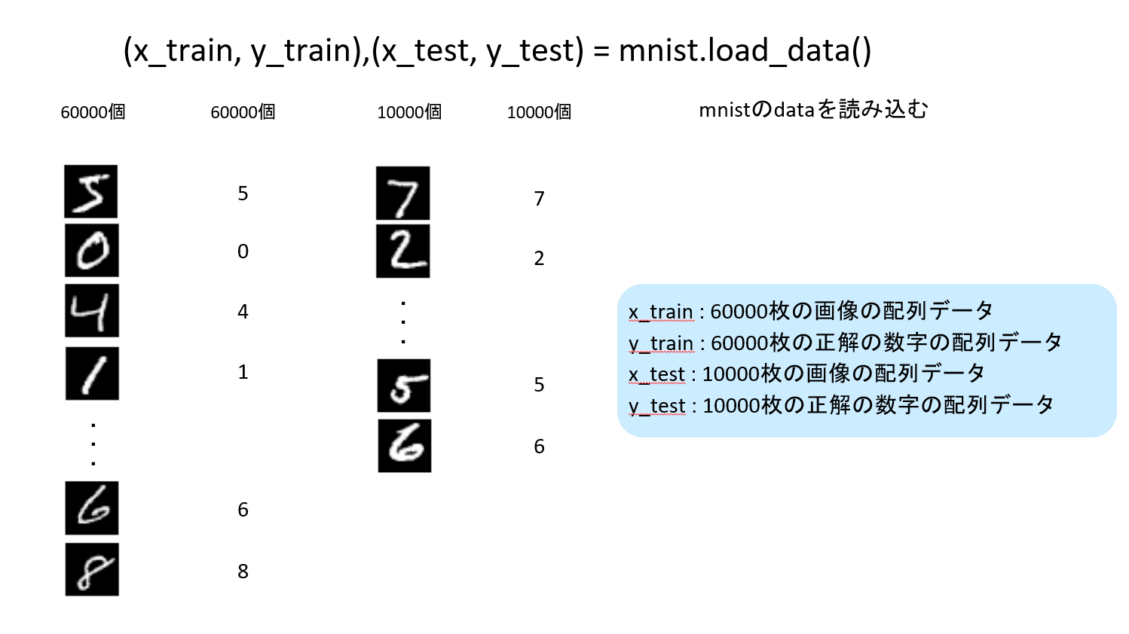
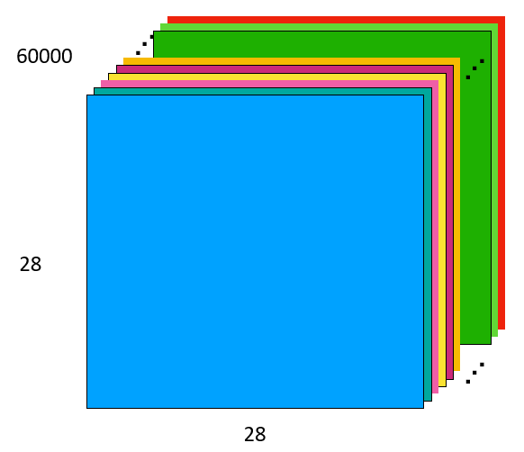
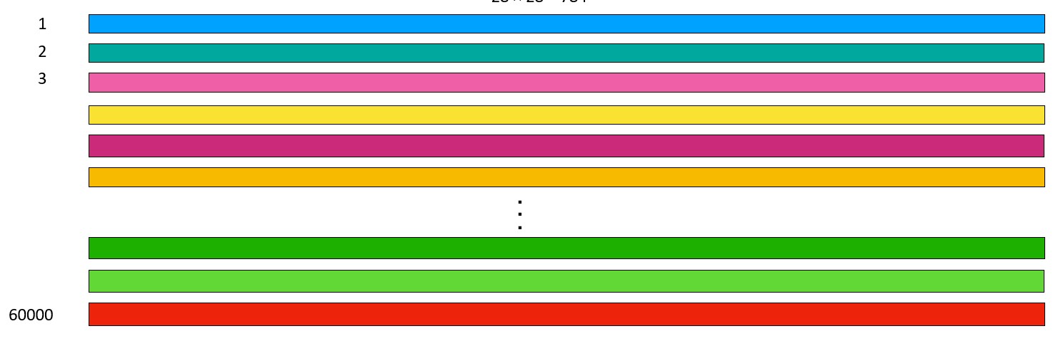
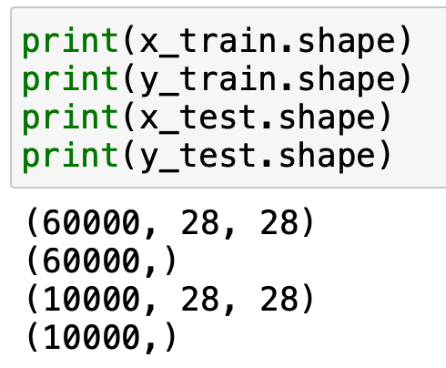
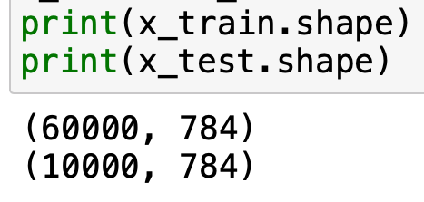
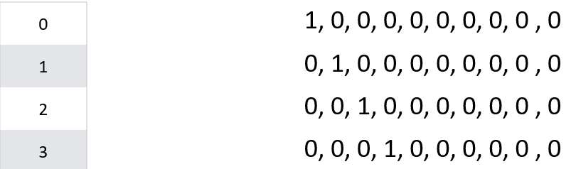
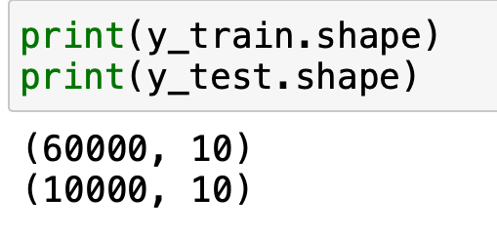
前回までの復習
データを加工する
データを読み込む
x_train, x_test: 画像の2次元配列を１次元にする
x_train = x_train.reshape(60000, 784)
正規化する
x_train = x_train / 255
(60000, 28, 28)
(60000, 28✖️28)
60000
28×28= 784
1
2
3
28
60000
28
y_train, y_test : one-hot encodingで01のみの配列にする
y_train = to_categorical(y_train)

Slide 4
医療とAI・ビッグデータ応用
①7/14 11:10-12:00 MNISTの読み込み
②7/21 11:10-12:00 MNISTの可視化と加工
③10/20 10:05-10:55 深層学習のMLPの理解(学習まで)
④10/20 11:10-12:00 深層学習のMLPの理解(可視化と評価まで)
⑤(オンデマンド) 深層学習のCNNの理解(学習まで)
⑥11/17 11:10-12:00 深層学習のCNNの理解(可視化と評価まで)
⑦12/15 10:05-11:55 グループ演習(CIFAR10でのMLPとCNN)
⑧1/19 11:10-12:00 教師なし学習(次元削減)
⑨1/26 10:05-10:55 教師なし学習(クラスタリング)
⑩1/26 11:10-12:00 総括(講義予定)

Slide 5
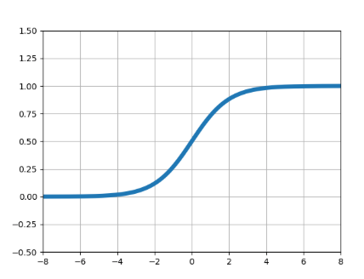
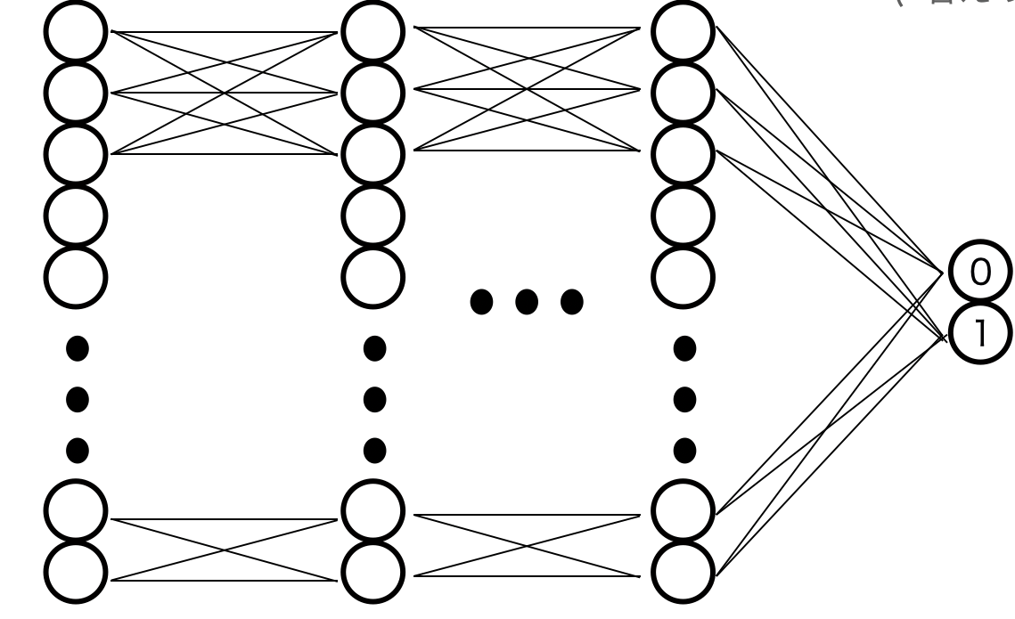
深層学習(教師あり機械学習)の復習
学習させる
データを用意する
ロジスティック回帰分析
データを配列に整える
x(特徴量データ)
y(正解データ)
x
y
ニューラルネットワーク

Slide 6
深層学習(教師あり機械学習)の復習
学習させる
データを用意する
ロジスティック回帰分析
データを配列に整える
x(特徴量データ)
y(正解データ)
x
y
ニューラルネットワーク

Slide 7
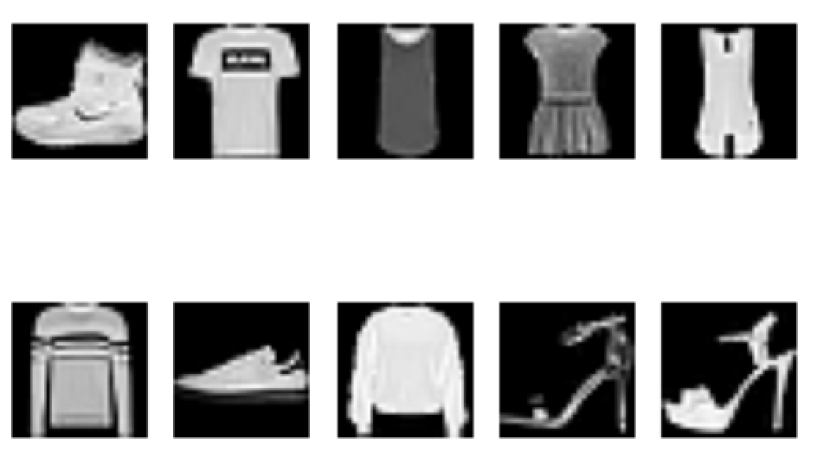
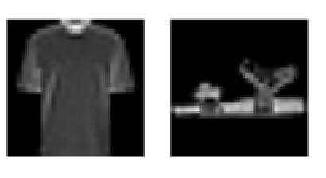
達成したいこと
MLP
画像を分類
（１０クラス)
ニューラルネットワーク
0 : T-shirt/top、
1 : Trouser、
2 : Pullover、
3 : Dress、
4 : Coat、
5 : Sandal
6 : Shirt、
7 : Sneaker、
8 : Bag、
9 : Ankle boot
・
・
・

Slide 8
ニューロンとパーセプトロン
脳は膨大な数の神経細胞(ニューロン)から構成されていて、このニューロン
が脳の基本単位。ニューロンが互いに結合することで、巨大なネットワーク
を作り出し、学習機能や情報処理の機能を実現している。
深層学習におけるニューラルネットワークは、本物の脳を模した人工ニュー
ラルネットワークと呼ばれる。

Slide 9
ニューロンとパーセプトロン
・ニューロンは、樹状突起、細胞体、軸索からなる
・ニューロンは、樹状突起から入力された電気信号が神経細胞内の電位を超えるか
どうかの閾値を持っている
・閾値を超えるとニューロンは興奮状態となり、軸索末端から電気信号が出力される
細胞体
軸索末端(シナプス)
樹状突起
軸索

Slide 10
ニューロンとパーセプトロン
・ニューロンは、樹状突起、細胞体、軸索からなる
・ニューロンは、樹状突起から入力された電気信号が神経細胞内の電位を超えるか
どうかの閾値を持っている
・閾値を超えるとニューロンは興奮状態となり、軸索末端から電気信号が出力される
入力
入力1
細胞体
入力2
軸索末端(シナプス)
樹状突起
入力3
軸索

Slide 11
ニューロンとパーセプトロン
・ニューロンは、樹状突起、細胞体、軸索からなる
・ニューロンは、樹状突起から入力された電気信号が神経細胞内の電位を超えるか
どうかの閾値を持っている
・閾値を超えるとニューロンは興奮状態となり、軸索末端から電気信号が出力される
入力
入力1
細胞体
入力2
軸索末端(シナプス)
樹状突起
閾値
入力3
軸索

Slide 12
ニューロンとパーセプトロン
・ニューロンは、樹状突起、細胞体、軸索からなる
・ニューロンは、樹状突起から入力された電気信号が神経細胞内の電位を超えるか
どうかの閾値を持っている
・閾値を超えるとニューロンは興奮状態となり、軸索末端から電気信号が出力される
入力
入力1
細胞体
入力2
軸索末端(シナプス)
樹状突起
閾値
電気信号が閾値を超えれば
入力3
軸索

Slide 13
ニューロンとパーセプトロン
・ニューロンは、樹状突起、細胞体、軸索からなる
・ニューロンは、樹状突起から入力された電気信号が神経細胞内の電位を超えるか
どうかの閾値を持っている
・閾値を超えるとニューロンは興奮状態となり、軸索末端から電気信号が出力される
入力
入力1
細胞体
入力2
軸索末端(シナプス)
出力
樹状突起
閾値
電気信号が閾値を超えれば
入力3
軸索

Slide 14
ニューロンとパーセプトロン
単一の人工ニューロンはこのようなモデルで表すことができる。
重みw1
入力x1
活性化
関数
重みw2
入力x2
μ
f(μ)
発火
入力x3
重みw3

Slide 15
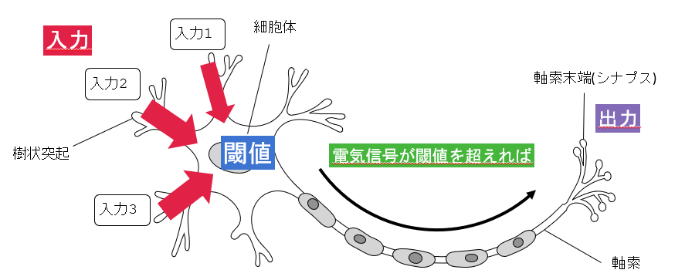
ニューロンとパーセプトロン
（イメージ）
X1～X3：入力. 各電気信号
w1～w3 : 重み. 細胞体までに受ける抵抗の様なもの
μ : 各電気信号が細胞体に集まった際の総和
f(μ) : 活性化関数. 閾値
重みw1
入力x1
活性化
関数
重みw2
入力x2
μ
f(μ)
発火
入力x3
重みw3
樹状突起
細胞体
軸索

Slide 16
ニューロンとパーセプトロン
μは入力値に重みを掛け合わせた合計で計算される
μ = x1×w1 + x2×w2+ x3×w3
重みw1
入力x1
重みw2
活性化
関数
入力x2
μ
出力z
f(μ)
入力x3
重みw3

Slide 17
ニューロンとパーセプトロン
入力がn個あった場合は下のように一般化できる
n
Σ
μ = x1×w1 + x2×w2+ ・・・ + xn×wn = xiwi
i
重みw1
入力x1
重みw2
活性化
関数
入力x2
μ
出力z
・
f(μ)
・
・
入力xn
重みwn

Slide 18
活性化関数
(人工)ニューロンが受け取った値を発火するかしないか
判断するための関数を活性化関数という
重みw1
入力x1
重みw2
活性化
関数
入力x2
μ
出力z
・
f(μ)
・
・
入力xn
重みwn

Slide 19
活性化関数
(人工)ニューロンが受け取った値を発火するかしないか
判断するための関数を活性化関数という
活性化関数には多くの種類がある
・ステップ関数
・恒等関数
・シグモイド関数
・tanh関数
・ReLU関数
・ソフトプラス関数
・Leaky ReLU
・ソフトマックス関数
・PReLU / Parametric ReLU
・ELU
・SELU
・Swish関数
・Mish関数
など

Slide 20
例えば活性化関数にステップ関数を用いると
出力値をZとすると活性化関数f(μ)は、
Z
1
1 μ > 0
Z = f(μ) =
0 それ以外
μがどんな値でも出力は
０か１のいずれかになる！
0
μ
閾値を0とすると、μが0より大きければzは1となり(発火)、
0以下であれば0となる(発火しない)

Slide 21
例えばx1=1、x２=2、x３=0.5、w1=0.5、w２=0.2、w３=-1の時は？
重みw1
入力x1
重みw2
活性化
関数
入力x2
μ
出力z
f(μ)
入力x3
重みw3

Slide 22
例えばx1=1、x２=2、x３=0.5、w1=0.5、w２=0.2、w３=-1の時は？
μ = 1×0.5+ 2×0.2+ 0.5×(-1) = 0.4
0.5
1
0.2
活性化
関数
2
0.4
出力z
f(μ)
0.5
-1

Slide 23
Z
1
1 μ > 0
ステップ関数
z =
0 それ以外
0
μ
0
0.4
0.5
1
0.2
2
0.4
f(0.4)
1
0.5
-1

Slide 24
このような重みwiや閾値を調整することできる
人工ニューラルネットワークで学習する仕組みをパーセプトロンと呼ぶ。
0.5
1
0.2
2
0.4
f(0.4)
1
0.5
-1

Slide 25
多層パーセプトロン（MLP：Multi Layer Perceptron）
複数のパーセプトロンを用いてパーセプトロンの層を作ったものを
多層パーセプトロンという
（この中間層を複数作ってどんどん層を深く出来るので深層学習という）
重みw1
μ
f(μ)
入力x1
μ
f(μ)
出力y1
重みw2
入力x2
μ
f(μ)
重みw3
f(μ)
出力y2
μ
入力x3
μ
f(μ)
入力層
中間層(隠れ層)
出力層

Slide 26
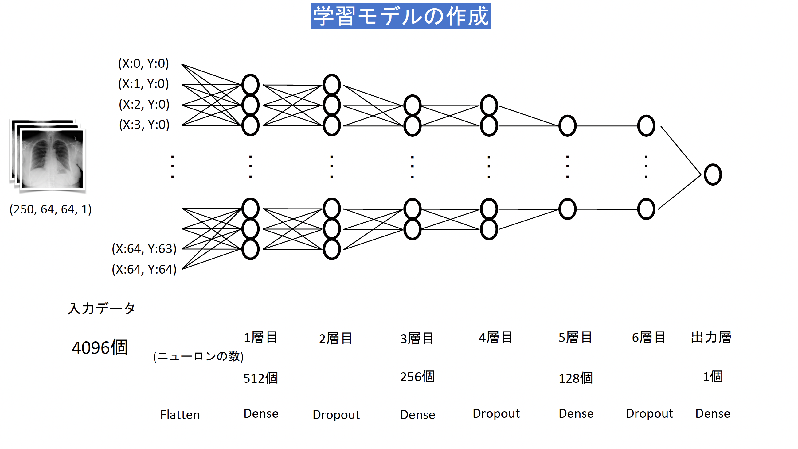
入門編で行った深層学習
これは実はMLP(Multi Layer Perceptron)

Slide 27
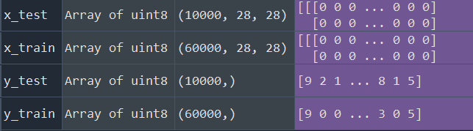
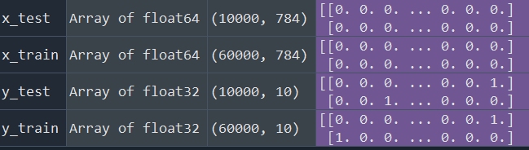
(FASHION-MNISTを使って)
まずはシンプルなモデルで試してみましょう
from tensorflow.keras.datasets import fashion_mnist
(x_train, y_train), (x_test, y_test) = fashion_mnist.load_data()
x_train = x_train.reshape(x_train.shape[0],784)/255
x_test = x_test.reshape(x_test.shape[0],784)/255
from tensorflow.keras.utils import to_categorical
y_train = to_categorical(y_train)
y_test = to_categorical(y_test)

Slide 28
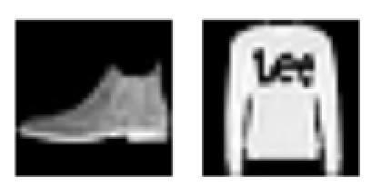
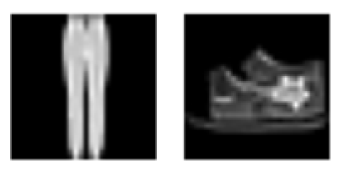
(x_train, y_train),(x_test, y_test) = fashion_mnist.load_data()
60000個
60000個
10000個
10000個
fashion_mnistのdataを読み込む
9
9
0
2
・
0
・
・
3
1
10種類の画像に分類したい
・
・
5
・
0
5

Slide 29
from tensorflow.keras.models import Sequential
from tensorflow.keras.layers import Dense
model = Sequential()
model.add(Dense(32, input_shape=(784,), activation=‘relu’))
model.add(Dense(10, activation=‘softmax’))
model.compile(loss=‘categorical_crossentropy’, optimizer=‘Adam’, metrics=[‘accuracy’])
model.summary()
入力層
中間層
出力層
入力層は入力する変数の数
＝1枚の画像の変数の数は784個
出力層は分類したい数
＝Fashion_MNISTは
10通りなので10個
・
・
・
・
・
・
・
・
・
784個
32個
10個

Slide 30
from tensorflow.keras.models import Sequential
from tensorflow.keras.layers import Dense
model = Sequential()
model.add(Dense(32, input_shape=(784,), activation=‘relu’))
model.add(Dense(10, activation=‘softmax’))
model.compile(loss=‘categorical_crossentropy’, optimizer=‘Adam’, metrics=[‘accuracy’])
model.summary()
入力層
中間層
出力層
入力層は入力する変数の数
＝1枚の画像の変数の数は784個
[０００００００００１]
→９
→Sneaker！
・
・
・
・
・
・
・
・
・
784個
32個
10個

Slide 31
from tensorflow.keras.models import Sequential
→tensorflowのkerasのmodelsの中のSequentialという関数を読み込む
→ここから下ではSequential()という書き方で使用できる
from tensorflow.keras.layers import Dense
→tensorflowのkerasのlayersの中のDenseという関数を読み込む
→ここから下ではDense()という書き方で使用できる
model = Sequential()
→”model”という変数名でSequential()を使用する
→ここからmodel.～～という書き方でSequential()の機能を使える
model.add(Dense(32, input_shape=(784,), activation=‘relu’))
model.add(Dense(10, activation=‘softmax’))
model.compile(loss=‘categorical_crossentropy’, optimizer=‘Adam’, metrics=[‘accuracy’])
model.summary()

Slide 32
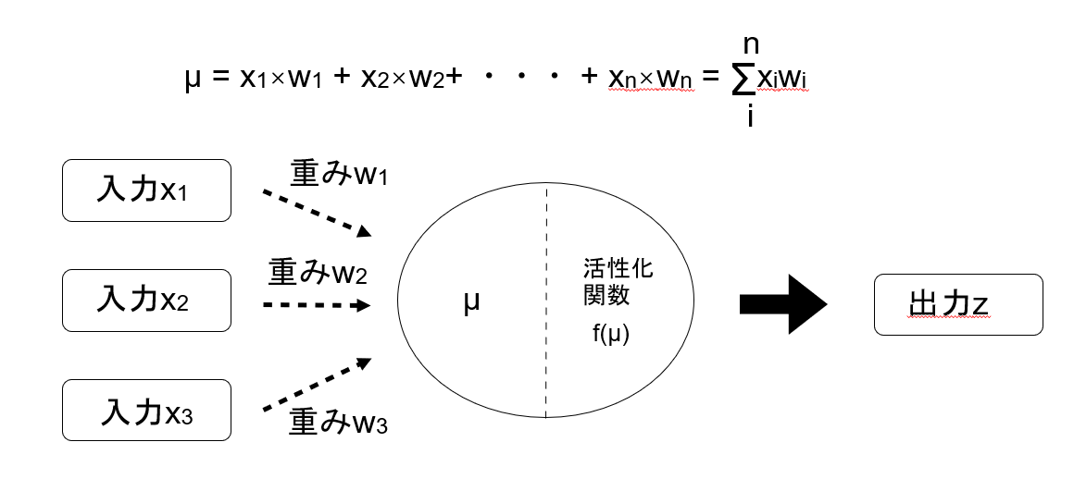
model.add(Dense(32, input_shape=(784,), activation=‘relu’))
model.add(Dense(10, activation=‘softmax’))
784個
0.53
0.24
0.88
0.34
0.11
MLPでは１枚ずつモデルに入力する
１枚は784個の数値（０～１）で表されている
0.91
0.57
＝上の図の入力値がX_{１}～X_{７８４}の784個ある
(バイアス項): b

Slide 33
model.add(Dense(32, input_shape=(784,), activation=‘relu’))
model.add(Dense(10, activation=‘softmax’))
784個
32個
0.53
0.24
model.add()で層を追加する
Dense()で次の層のニューロンと全てつなげる(全結合)
(units=)32 : 次の層のニューロンの数が32個(unitsは省略可)
input_shape=(784,)：入力する変数の数
（自動的にバイアス項という定数も1つ追加される）
activation=‘relu’：活性化関数はReLU関数
0.88
0.34
0.11
0.91
0.57
(バイアス項): b

Slide 34
model.add(Dense(32, input_shape=(784,), activation=‘relu’))
model.add(Dense(10, activation=‘softmax’))
784個
w₁
32個
0.53
w₂
μ₁
0.24
w₃
0.88
0.34
w₄
μ₁ = 0.53 × w₁ + 0.24 × w₂ + 0.88 × w₃ + ... + 0.57 × w₇₈₄+b
0.11
w₇₈₄
この時の重みw1, w2, ..., w784とバイアス項b
はランダムに与えられる
_{（コンピュータがテキトーに値を決める）}
0.91
0.57
(バイアス項): b

Slide 35
model.add(Dense(32, input_shape=(784,), activation=‘relu’))
model.add(Dense(10, activation=‘softmax’))
784個
32個
ReLU関数
0.53
0.24
f(μ) =
0 μ ≦ 0
μ μ > 0
0.88
0.34
μが5なら5、-6なら0
ステップ関数
1
0.11
1 μ > 0
0.91
f(μ) =
0 それ以外
0.57
0
(バイアス項): b
0
0.4

Slide 36
model.add(Dense(32, input_shape=(784,), activation=‘relu’))
model.add(Dense(10, activation=‘softmax’))
784個
32個
ReLU関数
0.53
0.24
3.23
f(μ) =
0 μ ≦ 0
μ μ > 0
0.88
0.34
μが5なら5、-6なら0
ステップ関数
1
0.11
1 μ > 0
0.91
f(μ) =
0 それ以外
0.57
0
(バイアス項): b
0
0.4

Slide 37
model.add(Dense(32, input_shape=(784,), activation=‘relu’))
model.add(Dense(10, activation=‘softmax’))
784個
32個
ReLU関数
0.53
0.24
3.23
0
f(μ) =
0 μ ≦ 0
μ μ > 0
0.88
8.45
0.34
μが5なら5、-6なら0
ステップ関数
1
0.11
1 μ > 0
0.91
f(μ) =
0 それ以外
0.57
0
(バイアス項): b
0
0.4

Slide 38
model.add(Dense(32, input_shape=(784,), activation=‘relu’))
model.add(Dense(10, activation=‘softmax’))
784個
32個
ReLU関数
0.53
0.24
3.23
0
f(μ) =
0 μ ≦ 0
μ μ > 0
0.88
8.45
0.34
μが5なら5、-6なら0
ステップ関数
1
0.11
0
1 μ > 0
0.91
f(μ) =
4.33
0 それ以外
0.57
0
(バイアス項): b
0
0.4

Slide 39
model.add(Dense(32, input_shape=(784,), activation=‘relu’))
model.add(Dense(10, activation=‘softmax’))
32個
10個
3.23
次の層を作りたいのでmodel.add()
最初の層以外はinput_shapeは要らない
(数が決まっているため)
0
8.45
活性化関数：softmax関数
多値分類の出力層で用いられる活性化関数
0
4.33
(バイアス項): b

Slide 40
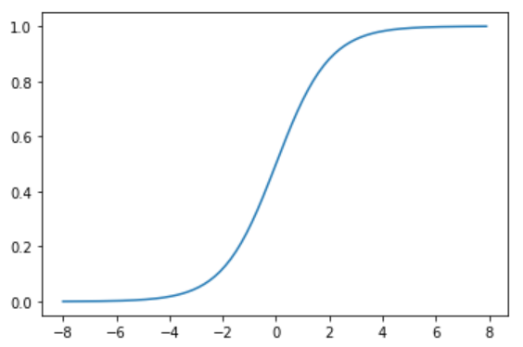
model.add(Dense(32, input_shape=(784,), activation=‘relu’))
model.add(Dense(10, activation=‘softmax’))
ねこかいぬか
〇か×か
病気か否か
0か1か
晴れか雨か曇りか
数学か国語か英語か物理か
1か2か3か4か5か
2値分類
多値分類
出力層でよく使われる活性化関数
出力層でよく使われる活性化関数
sigmoid関数
softmax関数
(activation=‘sigmoid’)
(activation=‘softmax’)
0.7
・
・
0.2
・
0.6
・
・
・
0.1
最後が1つのニューロンで0から1の値(確率)を出力
最後が分類したい数のニューロンで全てを足すと１になるように値(確率)を出力
ex) 猫である確率が0.6 (=犬である確率は0.4)
ex) 晴れである確率が0.7、雨が0.2、曇りが0.1

Slide 41
model.add(Dense(32, input_shape=(784,), activation=‘relu’))
model.add(Dense(10, activation=‘softmax’))
32個
10個
3.23
0
0
0.02
0.003
fashion_mnistは10クラスあるので
出力するニューロンの数は10個
8.45
1
2
0.007
3
0.01
最大の確率が予測される値
4
0.005
5
0.001
6
0.004
7
0.58
8
0.34
0
9
0.03
4.33
(バイアス項): b

Slide 42
model.add(Dense(32, input_shape=(784,), activation=‘relu’))
model.add(Dense(10, activation=‘softmax’))
32個
10個
3.23
0
0
0.02
0.003
fashion_mnistは10クラスあるので
出力するニューロンの数は10個
8.45
1
2
0.007
3
0.01
最大の確率が予測される値
4
0.005
5
0.001
6
0.004
例えばこの場合は7と予測
7
0.58
8
0.34
最初は全ての重みwはランダムなので全然正解にならない
0
9
0.03
4.33
(バイアス項): b
学習させる！

Slide 43
model.add(Dense(32, input_shape=(784,), activation=‘relu’))
model.add(Dense(10, activation=‘softmax’))
32個
10個
3.23
0
0
0.02
0.003
fashion_mnistは10クラスあるので
出力するニューロンの数は10個
8.45
1
2
0.007
学習とは、コンピューターがランダムに振った
各重みとバイアスを最適な値に更新していくこと
3
0.01
最大の確率が予測される値
4
0.005
5
0.001
6
0.004
例えばこの場合は7と予測
7
0.58
8
0.34
最初は全ての重みwはランダムなので全然正解にならない
0
9
0.03
4.33
(バイアス項): b
学習させる！

Slide 44
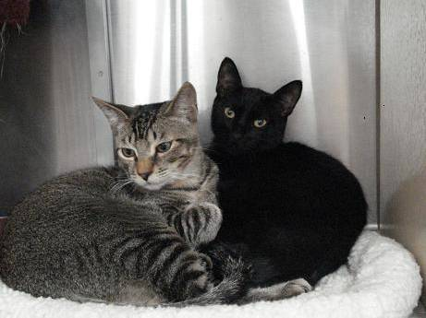
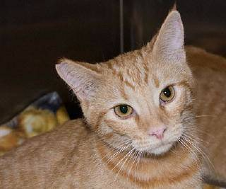
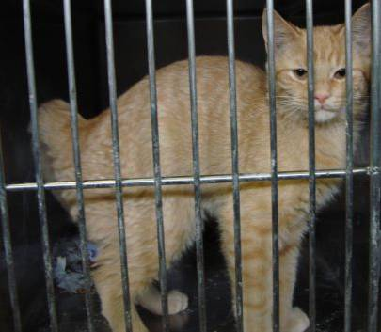

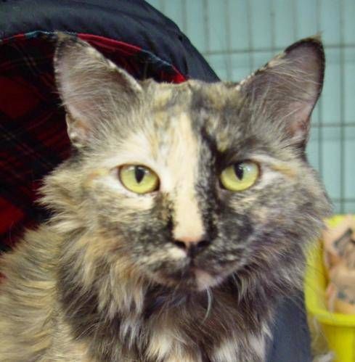

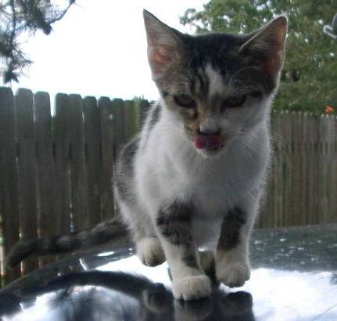
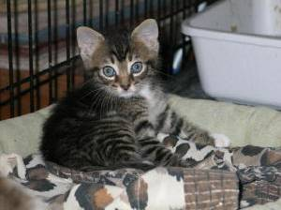

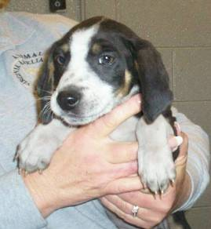
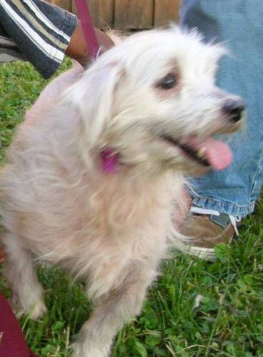
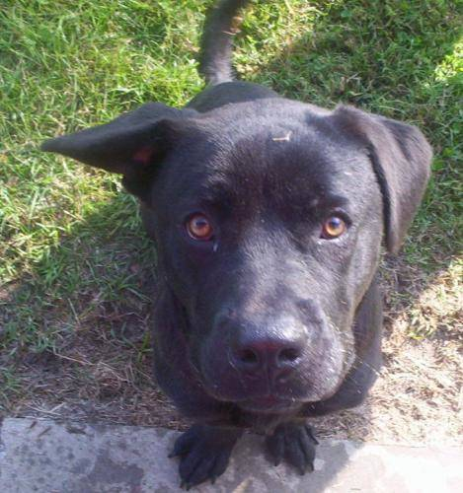
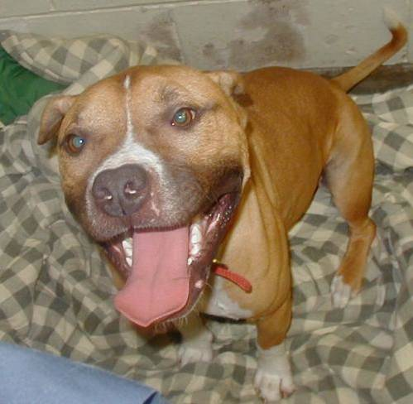
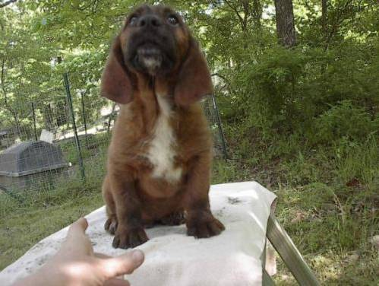
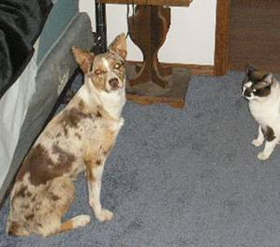
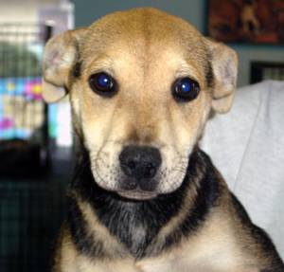
学習の仕組みの概要
仮に猫と犬の画像の2値分類で考えると、
これらの画像の正解は猫(=1とする)
これらの画像の正解は犬(=0とする)

Slide 45
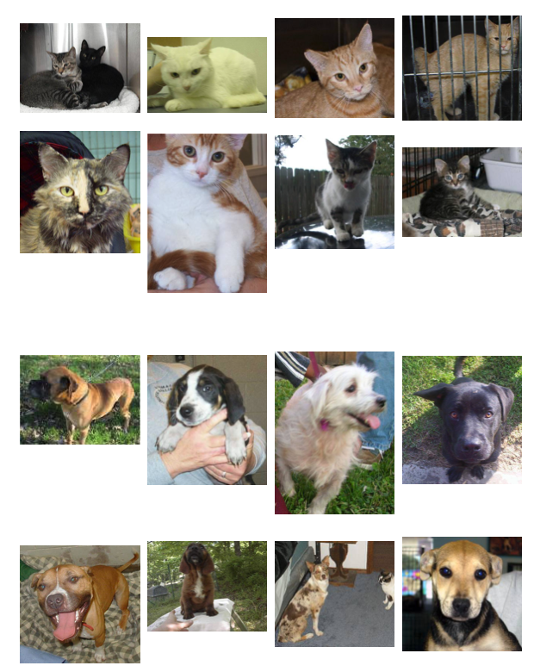
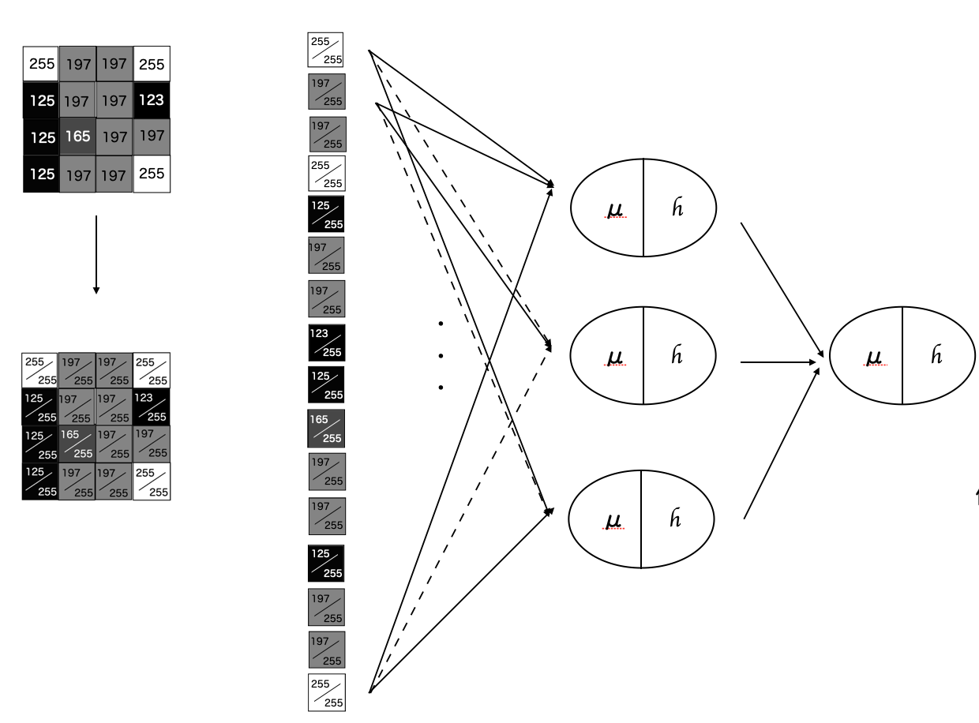
一部を取り出して予測する(ここでは仮に8枚)
猫が１，犬が０
No. | 出力 | 正解
1 | 0.5 | 1
2 | 0.3 | 1
3 | 0.6 | 1
4 | 0.7 | 1
5 | 0.5 | 0
6 | 0.3 | 0
7 | 0.7 | 0
8 | 0.5 | 0
最初はテキトーな重みwとバイアスbなので正解にならない
（＝確率が低い）

Slide 46
一部を取り出して予測する(ここでは仮に8枚)
猫が１，犬が０
No. | 出力 | 正解
1 | 0.5 | 1
2 | 0.3 | 1
3 | 0.6 | 1
4 | 0.7 | 1
5 | 0.5 | 0
6 | 0.3 | 0
7 | 0.7 | 0
8 | 0.5 | 0
この出力と正解の
ズレ(誤差)を数値化したい
最初はテキトーな重みwとバイアスbなので正解にならない
（＝確率が低い）

Slide 47
損失関数を用いて出力と正解の間の誤差を計算する
2値分類の時はbinary crossentropy
多値分類の時はcategorical crossentropy
No. | 出力 | 正解
1 | 0.5 | 1
2 | 0.3 | 1
3 | 0.6 | 1
4 | 0.7 | 1
5 | 0.5 | 0
6 | 0.3 | 0
7 | 0.7 | 0
8 | 0.5 | 0
（損失関数はまた次回以降に再度説明します）
誤差E = 0.8
(だったとします)

Slide 48
損失関数は重みとバイアスの式で表せる E(w,b) = 0.8
最適化関数で誤差(損失関数)を小さくなるように重みを更新する
w
No. | 出力 | 正解
1 | 0.5 | 1
2 | 0.3 | 1
3 | 0.6 | 1
4 | 0.7 | 1
5 | 0.5 | 0
6 | 0.3 | 0
7 | 0.7 | 0
8 | 0.5 | 0
w
w
w
w
w
w
w
誤差E = 0.8

Slide 49
損失関数は重みとバイアスの式で表せる E(w,b) = 0.8
最適化関数で誤差(損失関数)を小さくなるように重みを更新する
w
No. | 出力 | 正解
1 | 0.5 | 1
2 | 0.3 | 1
3 | 0.6 | 1
4 | 0.7 | 1
5 | 0.5 | 0
6 | 0.3 | 0
7 | 0.7 | 0
8 | 0.5 | 0
w
w
w
w
w
w
w
次の画像セットで
再度学習
重みとバイアスを更新
最適化関数
誤差E = 0.8
各ニューロンのwとbが変わる
Adam

Slide 50
損失関数は重みとバイアスの式で表せる E(w,b) = 0.8
最適化関数で誤差(損失関数)を小さくなるように重みを更新する
w
No. | 出力 | 正解
1 | 0.5 | 1
2 | 0.3 | 1
3 | 0.6 | 1
4 | 0.7 | 1
5 | 0.5 | 0
6 | 0.3 | 0
7 | 0.7 | 0
8 | 0.5 | 0
w
・予測結果(推論という)に対して、損失関数で誤差を算出する
・損失関数に対して、最適化関数(最適化アルゴリズムともいう)で
誤差が小さくなるように重みとバイアスを更新する
詳しくは次回以降またやります
w
w
w
w
w
w
次の画像セットで
再度学習
重みとバイアスを更新
最適化関数
誤差E = 0.8
各ニューロンのwとbが変わる
Adam

Slide 51
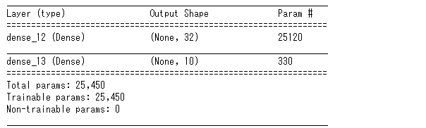
model.compile(loss=‘categorical_crossentropy’, optimizer=‘Adam’, metrics=[‘accuracy’])
model.compile()で評価方法を決める
loss=損失関数は‘categorical_crossentropy’
optimizer=最適化関数は‘Adam’
metrics=評価関数(モデルの評価方法)は[‘accuracy’](正解率)を指定
model.summary()
作ったモデルの要約を表示する
paramsはパラメーター(変数)
のことでwとbの数
(784+1) × 32 = 25120
(32+1) × 10 = 330
25120 + 330 = 25450

Slide 52
result = model.fit(x_train, y_train, epochs=50, batch_size=64, verbose=1, validation_split=0.2, shuffle=True)
Epoch 1/50 750/750 [==============================] - 2s 2ms/step - loss: 0.6172 - accuracy: 0.7892 - val_loss: 0.4628 - val_accuracy: 0.8407
Epoch 2/50 750/750 [==============================] - 1s 2ms/step - loss: 0.4376 - accuracy: 0.8482 - val_loss: 0.4198 - val_accuracy: 0.8545
Epoch 3/50 750/750 [==============================] - 1s 2ms/step - loss: 0.4035 - accuracy: 0.8605 - val_loss: 0.4151 - val_accuracy: 0.8565
Epoch 4/50 750/750 [==============================] - 1s 2ms/step - loss: 0.3793 - accuracy: 0.8673 - val_loss: 0.3926 - val_accuracy: 0.8601
Epoch 5/50 750/750 [==============================] - 1s 2ms/step - loss: 0.3628 - accuracy: 0.8721 - val_loss: 0.3776 - val_accuracy: 0.8664
・
・
Epoch 47/50 750/750 [==============================] - 1s 2ms/step - loss: 0.1602 - accuracy: 0.9409 - val_loss: 0.4712 - val_accuracy: 0.8773
Epoch 48/50 750/750 [==============================] - 1s 2ms/step - loss: 0.1564 - accuracy: 0.9427 - val_loss: 0.4850 - val_accuracy: 0.8735
Epoch 49/50 750/750 [==============================] - 1s 2ms/step - loss: 0.1570 - accuracy: 0.9425 - val_loss: 0.4780 - val_accuracy: 0.8767
Epoch 50/50 750/750 [==============================] - 1s 2ms/step - loss: 0.1542 - accuracy: 0.9434 - val_loss: 0.5010 - val_accuracy: 0.8724
model.fit()で実際に学習が行われる
学習は学習用データを全て使いません！
なぜだか覚えてますか？

Slide 53
入門編のスライド
機械学習ではそのままデータを丸ごと学習させない！
→そのままだと実力よりも良すぎる正解率が出る可能性(過学習)
(偏ったデータの可能性を否定するため)
x(特徴量データ)
y(正解データ)
model = LinearRegression()
model.fit(x,y)
まだ学習していない未知のデータでも
良い結果が出るかどうか検証用データも必要

Slide 54
入門編のスライド
機械学習ではそのままデータを丸ごと学習させない！
ホールドアウト法
新たにデータを用意するのではなく、
全データを学習用と検証用に分割する
(20~30%で分割するのが一般的)
x(特徴量データ)
y(正解データ)
学習用
検証用

Slide 55
result = model.fit(x_train, y_train, epochs=50, batch_size=64, verbose=1, validation_split=0.2, shuffle=True)
x_train : 60000枚の画像
y_train：60000枚の画像の正解ラベル
epochs : 50回学習させる
batch_size : 64枚ずつ取り出して学習させる
validation_split : 学習用データの0.2(2割)を検証用データに使用する
shuffle : 学習用データを使用する際にデータをシャッフルする
64枚ずつ取り出して学習
48000枚
64×750 = 48000
→750回重みを更新
この作業を
50回繰り返す
60000枚
12000枚
12000枚の画像で検証

Slide 56
result = model.fit(x_train, y_train, epochs=50, batch_size=64, verbose=1, validation_split=0.2, shuffle=True)
Epoch 1/50 750/750 [==============================] - 2s 2ms/step - loss: 0.6172 - accuracy: 0.7892 - val_loss: 0.4628 - val_accuracy: 0.8407
Epoch 2/50 750/750 [==============================] - 1s 2ms/step - loss: 0.4376 - accuracy: 0.8482 - val_loss: 0.4198 - val_accuracy: 0.8545
Epoch 3/50 750/750 [==============================] - 1s 2ms/step - loss: 0.4035 - accuracy: 0.8605 - val_loss: 0.4151 - val_accuracy: 0.8565
Epoch 4/50 750/750 [==============================] - 1s 2ms/step - loss: 0.3793 - accuracy: 0.8673 - val_loss: 0.3926 - val_accuracy: 0.8601
Epoch 5/50 750/750 [==============================] - 1s 2ms/step - loss: 0.3628 - accuracy: 0.8721 - val_loss: 0.3776 - val_accuracy: 0.8664
・
・
Epoch 47/50 750/750 [==============================] - 1s 2ms/step - loss: 0.1602 - accuracy: 0.9409 - val_loss: 0.4712 - val_accuracy: 0.8773
Epoch 48/50 750/750 [==============================] - 1s 2ms/step - loss: 0.1564 - accuracy: 0.9427 - val_loss: 0.4850 - val_accuracy: 0.8735
Epoch 49/50 750/750 [==============================] - 1s 2ms/step - loss: 0.1570 - accuracy: 0.9425 - val_loss: 0.4780 - val_accuracy: 0.8767
Epoch 50/50 750/750 [==============================] - 1s 2ms/step - loss: 0.1542 - accuracy: 0.9434 - val_loss: 0.5010 - val_accuracy: 0.8724
64枚ずつ取り出して学習
48000枚
64×750 = 48000
→750回重みを更新
この作業を
50回繰り返す
60000枚
12000枚
12000枚の画像で検証

Slide 57
課題
①入力層の変数の数が784、中間層のニューロンの数を８つ、出力層のニューロンの数を1とした場合、パラメータ（重みとバイアス）の総数はいくつになるか？
②入力層の変数の数が58、中間層の1つ目のニューロンの数を８つ、中間層の2つ目のニューロンの数を3つ、出力層のニューロンの数を5とした場合、パラメータ（重みとバイアス）の総数はいくつになるか？
③ fashon_mnisitの画像が60000枚の時、学習用に7割、検証用に3割、バッチサイズを128とすると、一回(1エポック)に重みを更新する回数はいくつになるか？
④画像が100000枚の時、学習用に9割、検証用に1割、バッチサイズを256とすると、一回(1エポック)に重みを更新する回数はいくつになるか？

